Slide 1
Lösungen Bilanzierung
Aus gutem Grund

Slide 3
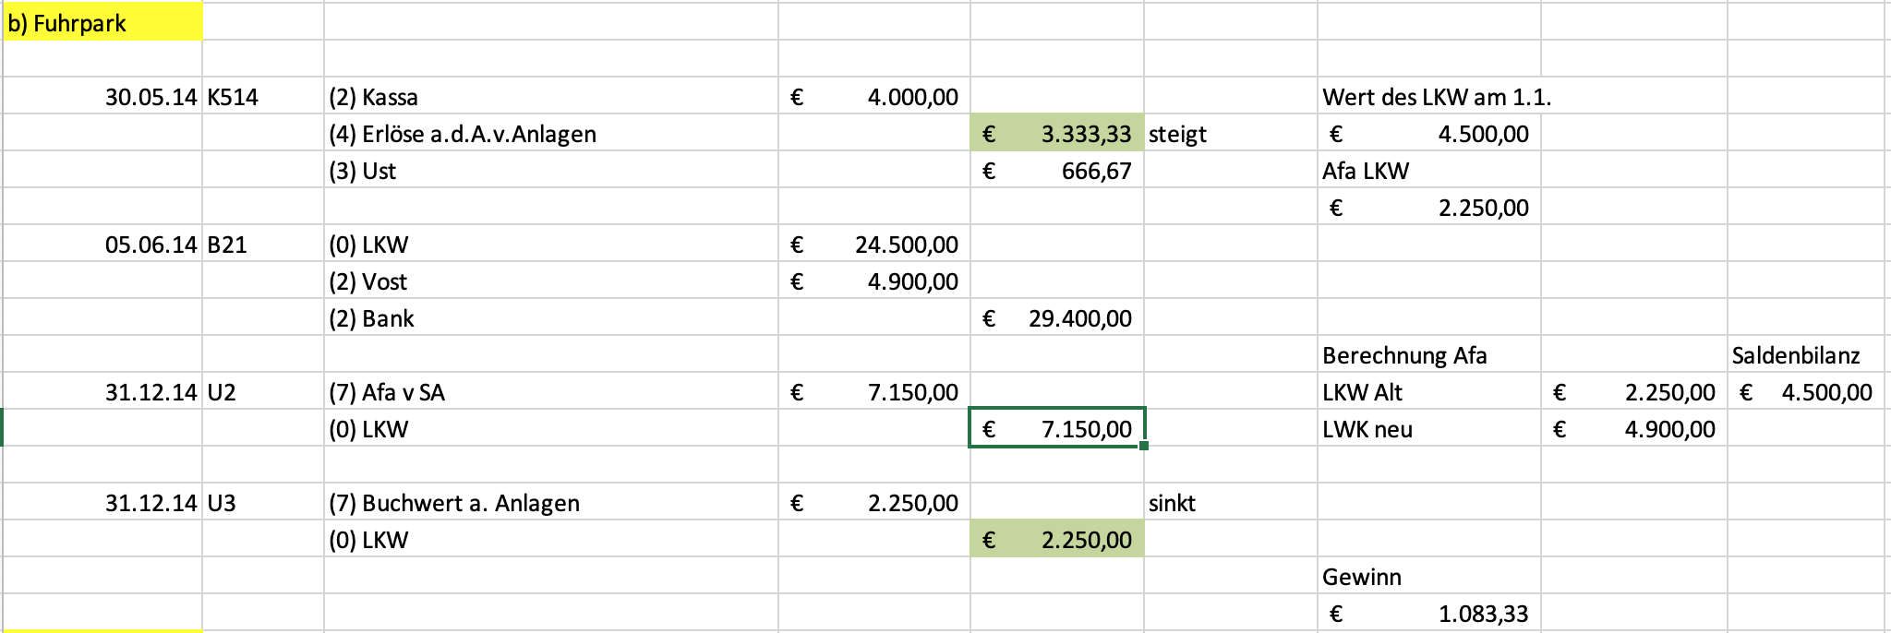

Slide 5
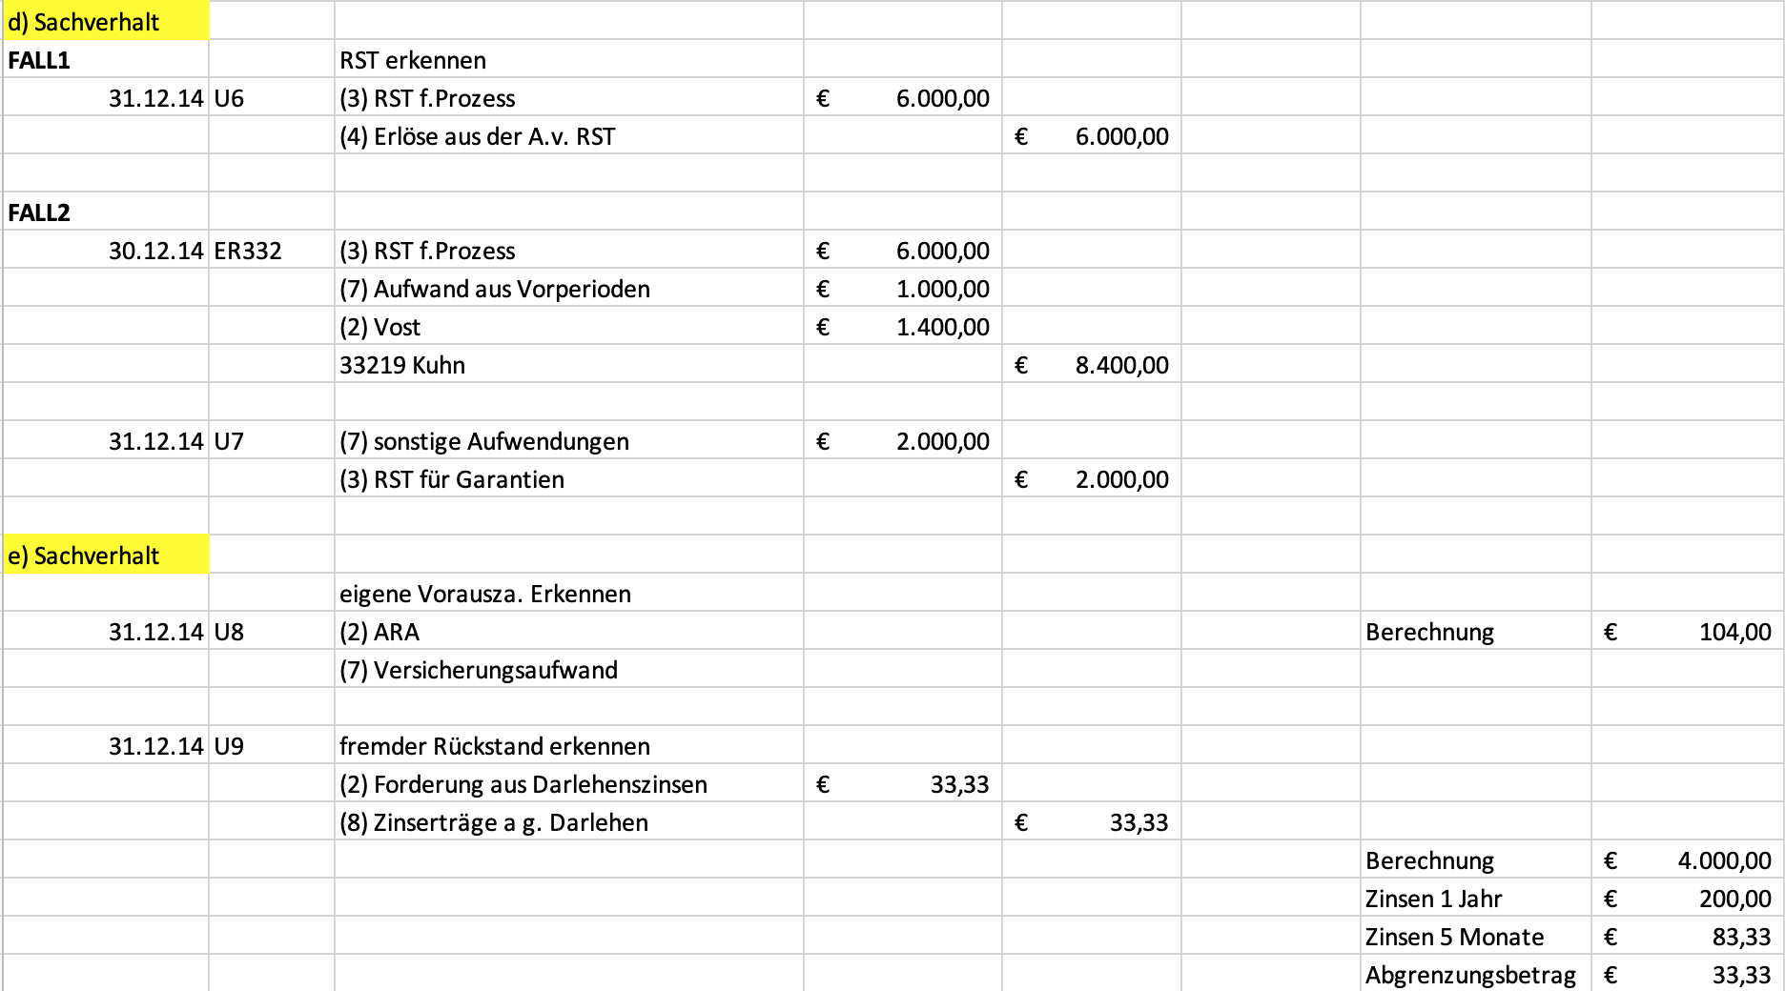

Slide 6
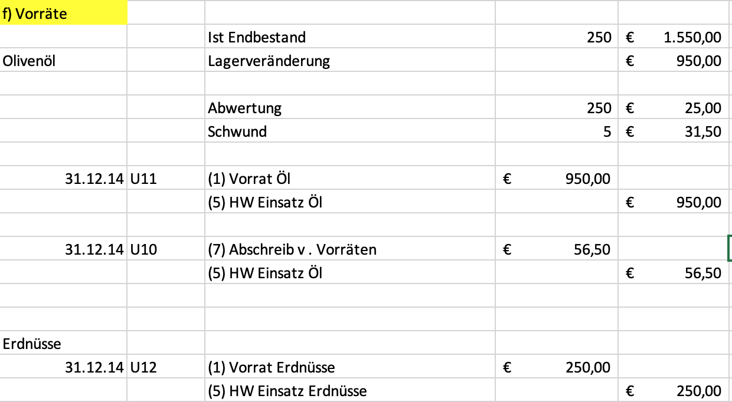

Slide 7
